Slide 1
3.5 高阶导数
一、问题的提出
二、高阶导数的定义与记号
三、高阶导数的求法
四、小结

Slide 2
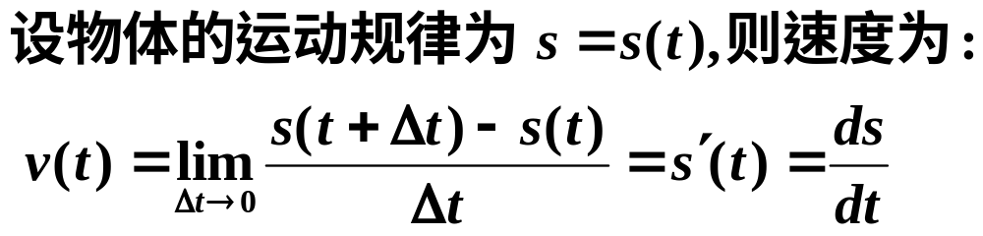
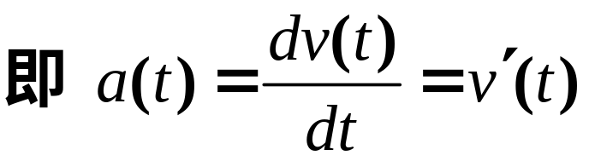
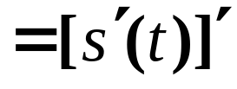
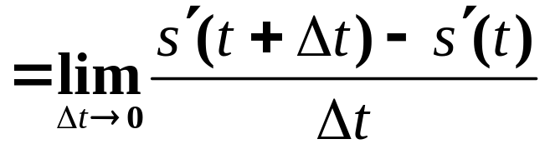
一、问题的提出
问题:变速直线运动的加速度.
即加速度是位移对时间的导数的导数。

Slide 3
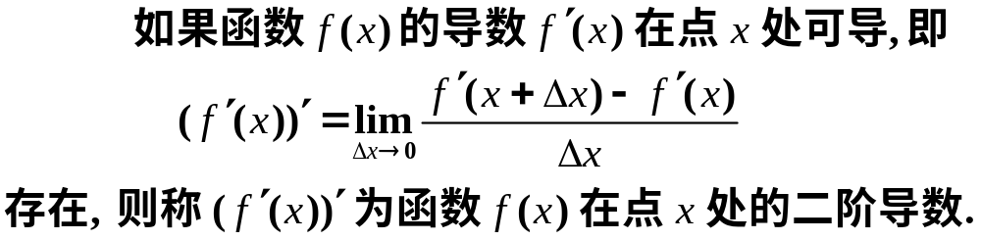
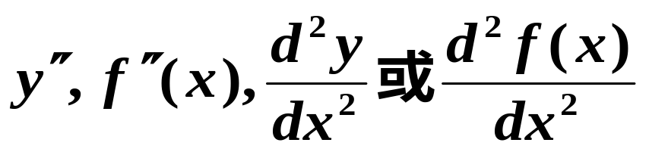
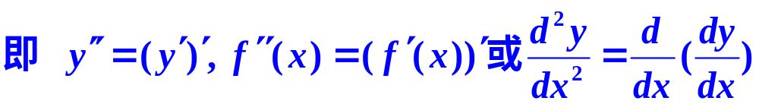
二、高阶导数的定义与记号
定义
记作

Slide 4
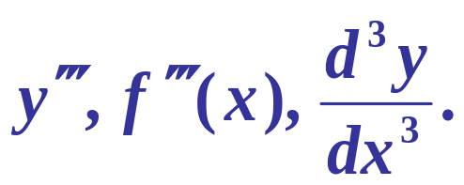
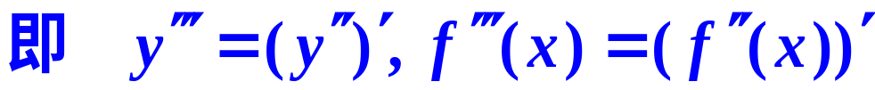
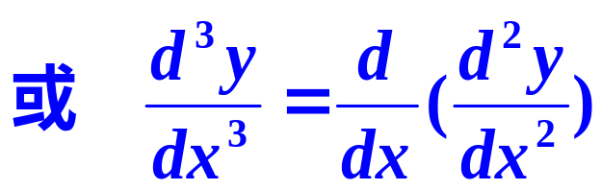
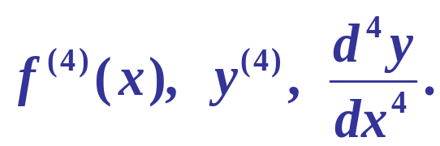
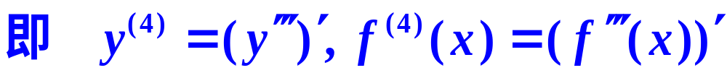

类似地，
二阶导数的导数称为三阶导数,记作:
三阶导数的导数称为四阶导数, 记作：

Slide 5
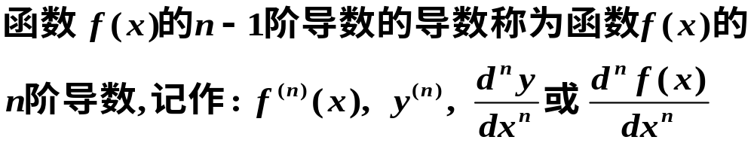
一般地，
二阶和二阶以上的导数统称为高阶导数.

Slide 6
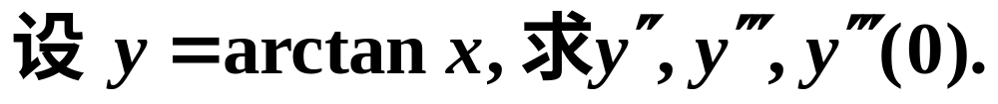
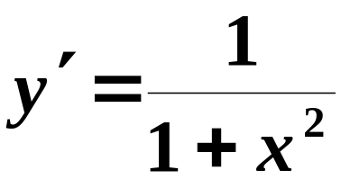
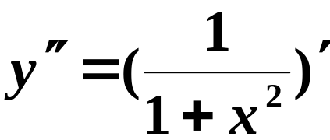
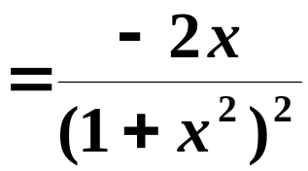
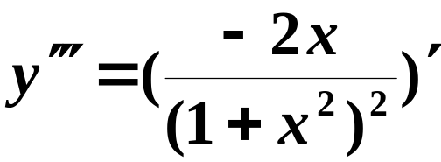
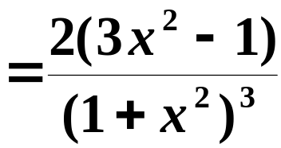
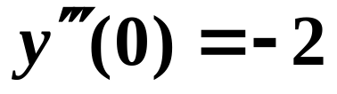
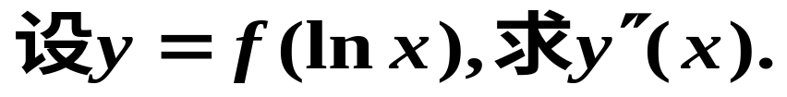
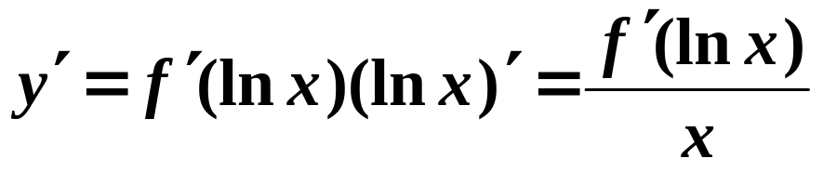
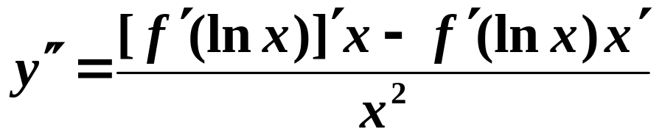
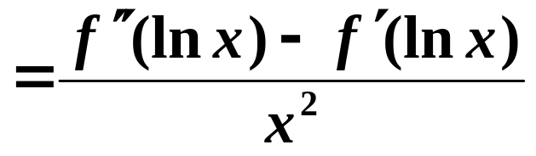
三、高阶导数的求法
1.逐阶求导法
(适合求导阶数不太大时)
例1.
解
例2.
解

Slide 7

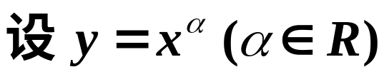











例3.
解

Slide 8

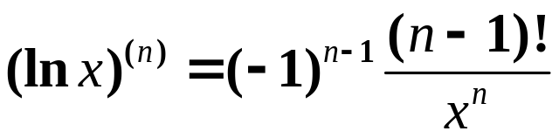
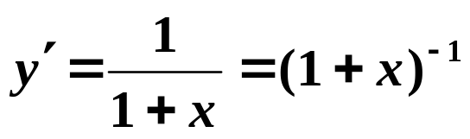
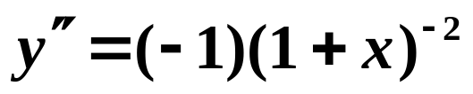
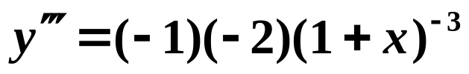
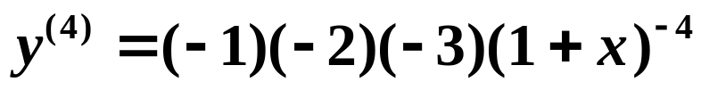
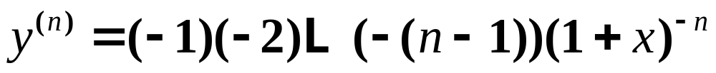
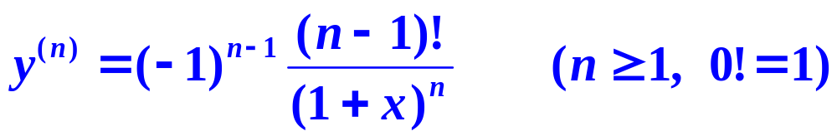
2. 观察、归纳法
(适合前几阶导数有一定规律)
求n阶导数时,求出1-3或4阶后,不要急于合并,分析结果的规律性,写出n阶导数.
(同理可得)
例4.
解

Slide 9
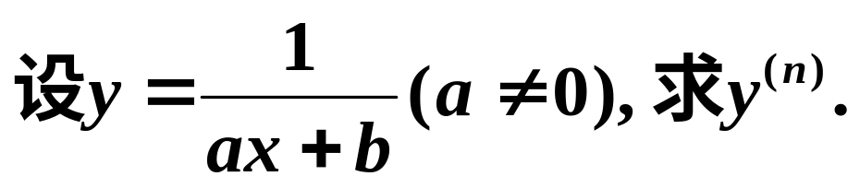
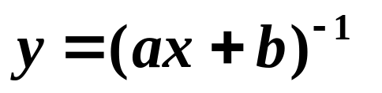
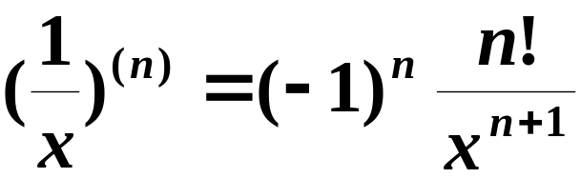
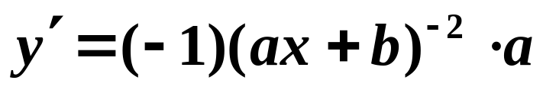
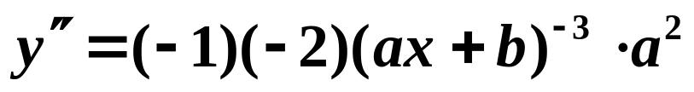
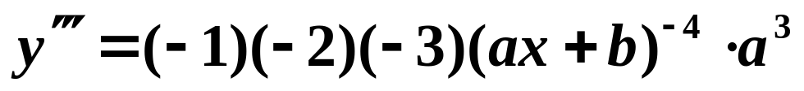


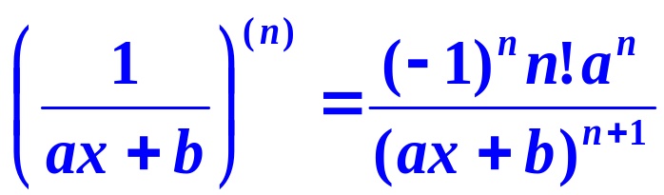
例5.
特别地
解

Slide 10
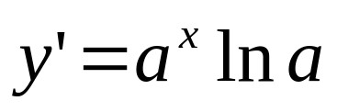
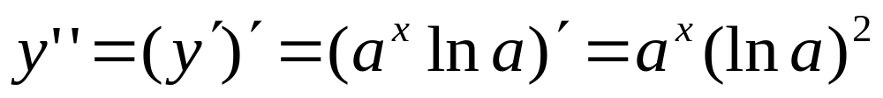
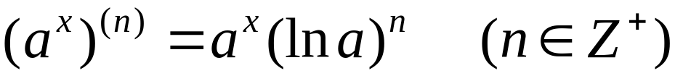
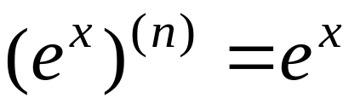
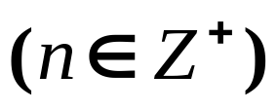
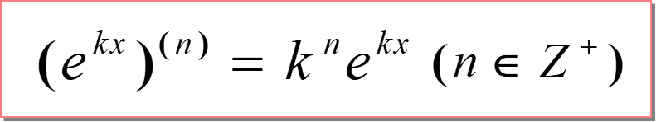
例6.
求 y = a^{x} 的各阶导数.
解
运用数学归纳法可得
特别地
y = e^{x} 的任何阶导数仍为 e^{x}
同理用归纳法可推得

Slide 11
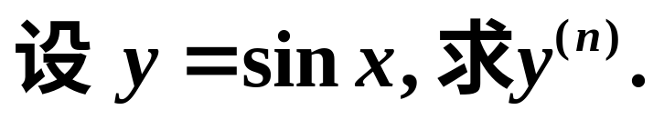
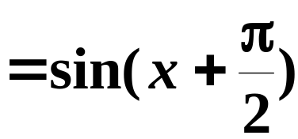

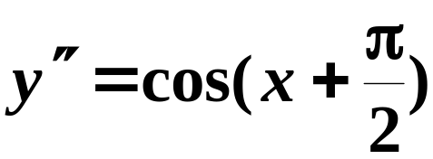
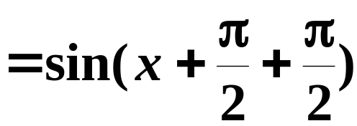
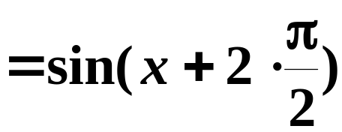




例7.
解
同理可得

Slide 12







高阶导数的运算法则
莱布尼兹公式
线性代换规则

Slide 13





例8.
解

Slide 14






3.间接法
利用已知的高阶导数公式, 通过四则
运算, 变量代换等方法, 求出n阶导.
几个基本初等函数的高阶导数

Slide 15








例9.
解

Slide 16








4、隐函数的高阶导数
(二阶导数一定要掌握)
例10.
解

Slide 17












例11. 设
由方程
确定 ,
求
解:
方程两边对 x 求导,
得
①
再求导, 得
②
当
时,
故由 ① 得
再代入 ② 得

Slide 18







5. 由参数方程所确定的函数的高阶导数
三阶以上的导数可如此类推。

Slide 19






例12.
解：

Slide 20




例13.
解：

Slide 21








例14.
解

Slide 22






例15.
解

Slide 23



四、内容小结
1. 高阶导数的定义、记号;
2. 高阶导数的求法
(1) 逐阶求导法
(2) 利用观察归纳法
(3) 间接法
—— 利用已知的高阶导数公式
如：
(4) 利用莱布尼兹公式：

Slide 24











例. 试从
反函数的高阶导数：
导出
解：
同样可求

Slide 25













例. 设
分段函数的高阶导数
求使
存在的最高
阶数
解:

Slide 26












例. 设
分段函数的高阶导数
求使
存在的最高
阶数
2
解:
但是
不存在 .

Slide 27

思考题

Slide 28



思考题解答
不对．

Slide 29



思考题：
设 连续，且 ，
求 .

Slide 30







思考题解答
可导
不一定存在
故用定义求

Slide 31






补充例题
1. 如何求下列函数的 n 阶导数?
解:
解:

Slide 32










(3)
提示: 令
原式
原式

Slide 33













解:

Slide 34





















2. (填空题) (1) 设
则
各项均含因子 ( x – 2 )
提示:
(2) 已知
任意阶可导, 且
则当
时
提示:

Slide 35





















例. 设
求
解:
即
(用莱布尼兹公式)
令
得
由
得
由
得

Slide 36




















例 . 设
解:
(用观察归纳法)

Slide 37


例 .
在点 x = 0 处的连续性和可导性.
解
当 n > 0 时, 函数在在点 x = 0 处连续.
由导数定义可知 n =1 时, 函数在 x = 0 处不可导.
n >1时, 函数在 x = 0 处可导. 其导数为

Slide 38



例 .
在点 x = 0 处的二阶可导性.
解

Slide 39





当 n >3 时,

Slide 40




莱布尼兹公式的证明

